Slide 1
メディアコンピューティング2023
第15回 総合演習

Slide 2
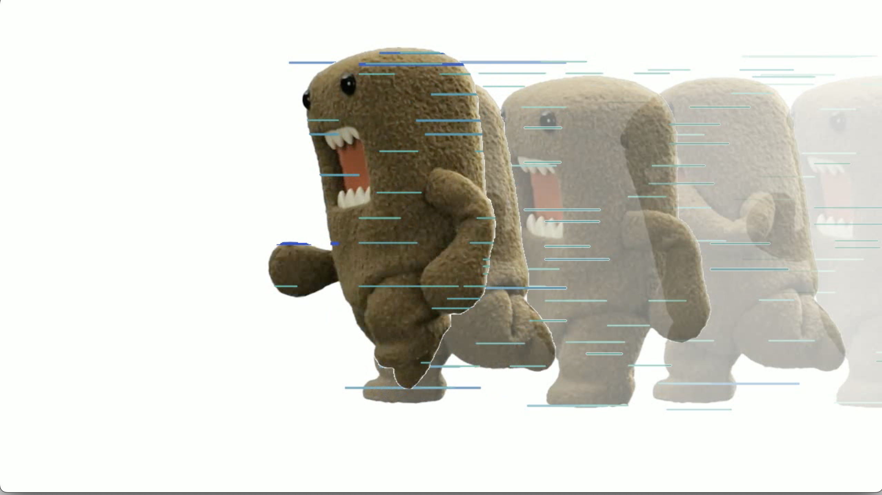
課題15
サンプルプログラムをベースに以下の映像加工を施したムービーを提出せよ
入力
ドーモくんの動画（domokun.mp4）
加工
動画の変化量が大きいときに，何かしらのエフェクトをかける
ただし，背景差分法とそれ以外の手法を組み合わせて ２種類以上のエフェクトを入れること
例）
残像（過去フレーム）
オーラ発光（距離変換）

Slide 3
処理フローの例
入力
背景差分
オプティカルフロー
変化量は 一定以上？
エフェクトを出す
エフェクトを出さない

